Slide 1
Этапы возрастного развития ребенка
Особенности и закономерности развития детей раннего возраста

Slide 2
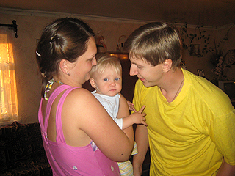
В развитии ребенка психологи выделяют следующие возрастные периоды:
новорожденность младенчество ранний возраст дошкольный возраст

Slide 3
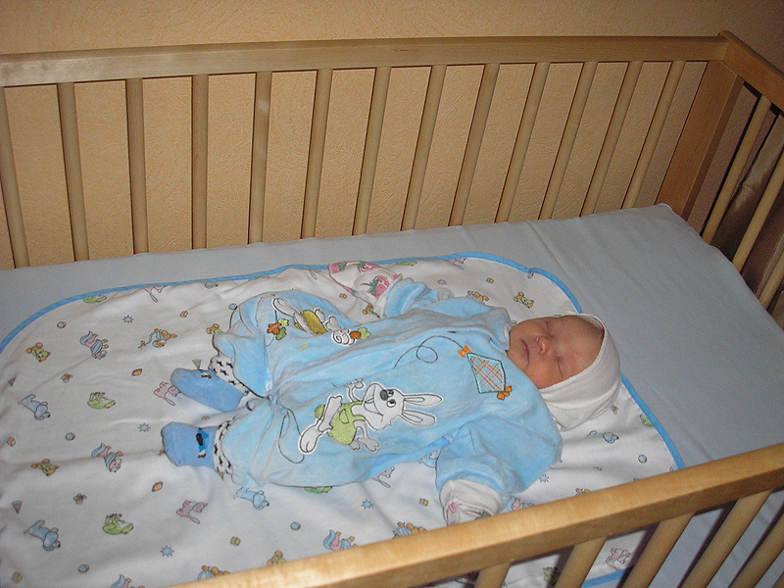
Период новорожденности
Новорожденным называют ребёнка в возрасте до 2 месяцев, до момента появления комплекса оживления.

Slide 4
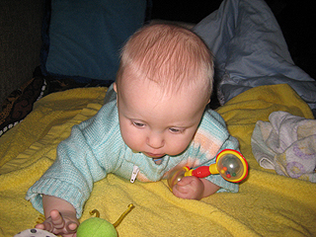
Младенчество
Младенческий возраст от 2 месяцев до 1 года.
Ведущая деятельность младенческого периода- эмоциональное общение

Slide 5
Первый кризис – кризис первого года
Кризис первого года наступает в период от девяти месяцев до полутора лет и бывает у всех.
Нужно четко представлять, что и почему происходит с вашим годовалым ребенком.
Для кризиса первого года характерны следующие признаки:
• «трудновоспитуемость» – ребенок, словно не слышит ваших слов, требует к себе повышенного внимания;
• резко возрастает желание сделать все самому;
• малыш обостренно реагирует на замечания;
• учащаются капризы на, казалось бы, пустом месте.
В конце 1 года жизни малыш начинает понимать: я — ребенок, а он — взрослый. Мы — разные! В этом суть первого кризиса.

Slide 6
Отнеситесь с пониманием к потребностям своего годовалого малыша, помогите ему удовлетворить свои самостоятельные устремления, не подавляйте его инициативу и экспериментаторские способности, это очень важно для развития личности. Многих конфликтных ситуаций можно избежать, если подключить чувство юмора, творческий подход и умение играть. Ваша основная задача – направить кипучую энергию в мирное русло, а опасному или неприемлемому устремлению найти адекватную замену. Кризисы приходят и уходят, значит, нужно учиться спокойно с ними справляться!

Slide 7
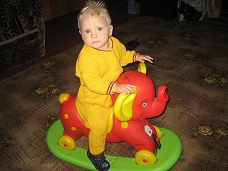
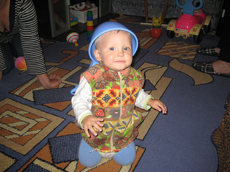
Ранний возраст (от года до трех лет)
Социальная ситуация развития, характерная для раннего детства
Ребенок
↕
Предмет
↕
Взрослый

Slide 8
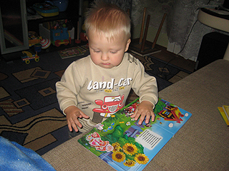
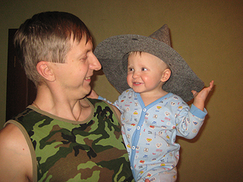
•предметная деятельность и деловое общение со взрослым
•активная речь
•произвольное поведение
•формирование потребности в общении со сверстниками
•начало символической игры
•самосознание и самостоятельность

Slide 9
КРИЗИС ТРЕХ ЛЕТ
Помните, что психологическая задача этого периода для родителей — отделение и индивидуализация ребенка, которая выполняется благодаря умению родителей давать ему возможность почувствовать себя «большим». Помощь ребенку должна стать нормой поведения для родителей. Обратите внимание на свою личность и на издержки семейного воспитания. Если в семье возникают проблемы с упрямством ребенка, то, значит, Вы слишком регламентируете деятельность ребенка, требуя беспрекословного подчинения жесткому распорядку и своим представлениям о должном поведении.

Slide 10
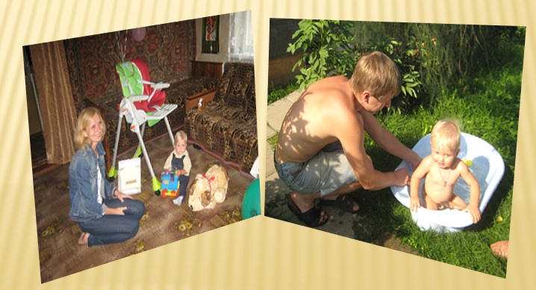
Особенности личности родителей, отношения в семье, тип воспитания — все оказывает решающее воздействие на психику ребенка, особенно в этот непростой период. Любите, играйте, беседуйте с ребенком, учитывая его потребности. Уважайте его личность и учите уважать других. Этим Вы поможете малышу быстрее и безболезненнее перерасти свой кризис 3 лет.

Slide 11
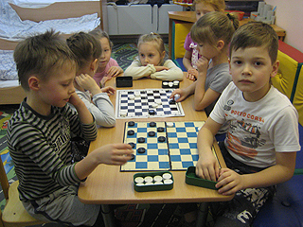
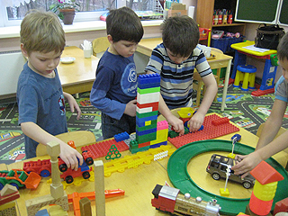
Дошкольный возраст от 3-7 лет
Дошкольный возраст от 3 до 6-7 лет. Ведущий тип деятельности детей дошкольного возраста – сюжетно-ролевая игра.

